Slide 1
VDT2026 · CHUYÊN NGÀNH DSAI
ShardRCA
Khi nào cô lập bằng chứng đa tác tử LLM giúp ích cho phân tích nguyên nhân gốc rễ?
Một nghiên cứu phản chứng có kỷ luật · A disciplined negative study on evidence-isolated multi-agent RCA
Hoàng Tấn Phúc (sinh viên)
Mentor: Nguyễn Duy Anh, Đặng Anh Quân · Viettel Networks · hoangtanphuc05@gmail.com
Notes:
Chào hội đồng, giới thiệu tên + tiêu đề. Nhấn: đây là một nghiên cứu phản chứng CÓ KỶ LUẬT, không phải khoe con số.

Slide 2
Bài toán & động lực
Root-Cause Analysis (RCA) trong mạng 5G / hệ vi dịch vụ
Khi sự cố xảy ra, kỹ sư phải tìm thành phần lỗi (component) + nguyên nhân (reason) trong hàng chục GB telemetry đa phương thức: KPI time-series (CPU/RAM/latency), logs, traces (RPC), alarms — hàng trăm thành phần.
Giới hạn 1 — Cửa sổ ngữ cảnh
Giới hạn 2 — Chẩn đoán vô căn cứ
Telemetry vượt xa context window → phải cắt / tóm lược → dễ đánh rơi bằng chứng quyết định.
Bị nhồi quá nhiều dữ liệu → LLM đưa chẩn đoán 'nghe hợp lý nhưng ungrounded' (không có căn cứ).
Xu hướng 2024–2026: ném multi-agent LLM vào để giải.
Câu hỏi bị bỏ quên → nó có THỰC SỰ giúp không, hay chỉ là ảo giác do tốn nhiều token hơn?
2 / 13
Notes:
Kể vấn đề. Nhấn 2 giới hạn của single agent. Chuyển: xu hướng là multi-agent, nhưng câu hỏi 'có thật sự giúp' bị bỏ qua.

Slide 3
Câu hỏi nghiên cứu & đóng góp
Câu hỏi trung tâm: Một hệ đa tác tử cô lập bằng chứng có vượt tác tử đơn cho RCA không — và NHỜ CƠ CHẾ NÀO?
1
Quy trình đánh giá trung thực
2
Kết luận phản chứng có kỷ luật
Tiền đăng ký (preregistered), ghép cặp (paired McNemar), cân bằng ngân sách token — đầu ra audit được.
Dưới ngân sách công bằng: cô lập & phản biện chéo KHÔNG giúp; phân mảnh còn gây hại.
3
Khung chẩn đoán γ = N(x)/B_eff
4
Hai cải tiến có căn cứ
Dự báo TRƯỚC khi nào phân rã đa tác tử có lợi — kiểm chứng bằng same-budget test.
Tầng quyết định LLM toàn cục (→0.72); de-collapse log-opinion pool trên telecom thật (×3).
3 / 13
Notes:
Đọc câu hỏi trung tâm. 4 đóng góp: quy trình / phản chứng / khung γ / 2 cải tiến. Nhấn: đóng góp KHÔNG phải 'hệ của em thắng'.

Slide 4
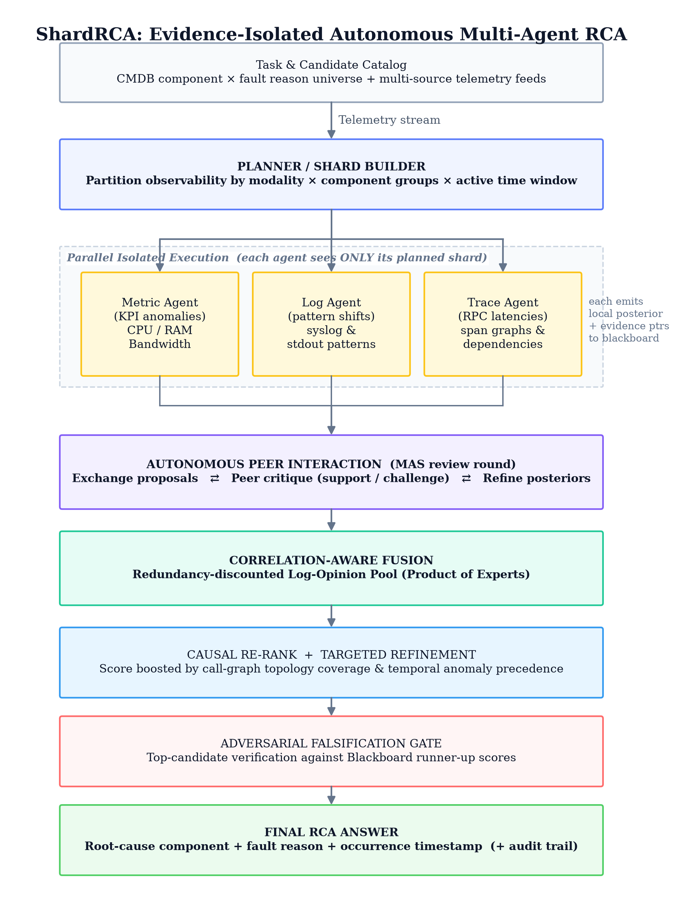
Kiến trúc ShardRCA
Chạy live gpt-4o-mini qua function-calling · mọi bước audit được · an toàn nhãn
Planner / Shard builder
Chia telemetry thành shard rời nhau: modality × nhóm thành phần × cửa sổ thời gian.
Tác tử điều tra cô lập ×5
Mỗi tác tử CHỈ thấy shard của mình → đẩy findings có cấu trúc lên blackboard.
Peer interaction
Phản biện chéo support/challenge + hiệu chỉnh hậu nghiệm (tầng phân biệt với map-reduce).
Log-opinion pool fusion
Product-of-experts hợp nhất hậu nghiệm → ứng viên xếp hạng.
Verifier + đáp án
Xác minh top-vs-runner-up → component + reason + thời điểm + audit trail.
4 / 13
Notes:
Đi từ trên xuống theo hình. Nhấn: mỗi tác tử chỉ thấy shard của mình (evidence isolation); peer interaction là tầng phân biệt. Falsifier gọi đúng tên: evidence-based reranker, KHÔNG phải Popperian.

Slide 5
Khung lý thuyết γ — điểm sáng tạo cốt lõi
Khi nào phân rã đa tác tử THỰC SỰ có cơ sở?
γ(x) = N(x) / B_{eff}
N(x) = kích thước ca sự cố · B_eff = ngân sách ngữ cảnh thực cho telemetry (sau khi trừ prompt/schema).
Phân rã CÓ cơ sở khi CẢ HAI:
Tác tử đơn ĐÃ ĐỦ khi:
γ > 1
dữ liệu thật sự vượt cửa sổ ngữ cảnh; VÀ
Tín hiệu phân tán (distributed)
thông điệp shard giữ nhiều thông tin về Y hơn một bản nén toàn cục cùng ngân sách.
γ ≤ 1
hoặc có bản nén an toàn nhãn z với I(Y;X|Z) ≈ 0;
Tín hiệu tập trung (concentrated)
→ cô lập chỉ pha loãng ngân sách vào các shard nhiễu.
γ là LA BÀN dự báo trước khi nào nên bỏ compute cho MAS — không phải thước micromet.
5 / 13
Notes:
Giải thích γ đơn giản: tỉ lệ dữ liệu / ngân sách. Điều kiện KÉP để MAS có lợi. Nhấn: γ dự báo TRƯỚC — đây là đóng góp sáng tạo, la bàn không phải thước.

Slide 6
Thiết kế đánh giá — nền của tính đúng đắn
Thứ 95% công trình multi-agent bỏ qua
1
2
3
Ghép cặp (paired)
Cân bằng ngân sách
Tiền đăng ký
McNemar trên CÙNG một ca → loại nhiễu do độ khó dữ liệu, đo đúng hiệu ứng cơ chế.
Baseline single_equal_tokens: tác tử đơn với ngân sách mở rộng → tách 'MAS giúp' khỏi 'nhiều compute giúp'.
Đóng băng holdout + kế hoạch phân tích TRƯỚC khi thấy nhãn → chống overfit-guard / p-hacking.
Vì sao quan trọng: claim CŨ '0.60 vs 0.20, p=0.008' (từ validation) KHÔNG tái lập trên holdout tiền đăng ký n=50. Không có quy trình này → đã báo cáo một con số ảo.
6 / 13
Notes:
3 trụ cột. Nhấn ví dụ cụ thể: claim cũ đẹp không tái lập → chính quy trình này cứu em khỏi báo cáo sai. Đây là bản lề chuyển sang phần kết quả.

Slide 7
Phản chứng chính — RCAEval-Hard, n=50, cân bằng ngân sách
Cân bằng token → không thắng
full 0.54 vs đơn 0.42–0.44, p = 0.24 (ns), dù tốn 3.6–7.7× token.
Phản biện chéo TRƠ
no_interaction ≡ full, p = 1.0 — không đổi MỘT quyết định nào trên 50 ca.
Phân mảnh GÂY HẠI
no_shard (đọc gộp) 0.74 THẮNG full, p = 0.013, ở 1/3 chi phí.
7 / 13
Notes:
Slide quan trọng nhất. 3 phát hiện: không thắng khi cân token / phản biện trơ p=1.0 / phân mảnh hại p=0.013. Chỉ vào cột no_shard xanh — đọc gộp thắng ở 1/3 chi phí.

Slide 8
"Vượt BARO" = metric-prior, không phải MAS — và γ-test bác premise
Tách metric-prior (RE2-TT, n=20, Hit@1)
Same-budget test (24 ca rộng nhất) — Hit@1 single / shard
Hệ | prior TẮT | prior BẬT
shardrca_full | 0.60 | 0.80
tác tử đơn | 0.00 | 0.75
BARO (official AC@1) | 0.55 | —
B | γ | single / shard | p
4 | 271 | 0.83 / 0.21 | 6e-5
8 | 135 | 0.83 / 0.21 | 6e-5
16 | 68 | 0.83 / 0.42 | 0.013
32 | 34 | 0.96 / 1.0 | 1.0
Prior nâng tác tử đơn 0.00 → 0.75 (p=6e-5).
Bật prior: full 0.80 ≈ đơn 0.75, p = 1.0.
→ 'Vượt BARO' là do PRIOR an toàn nhãn; MAS không thêm gì có ý nghĩa. (Đơn = 0.00 khi tắt prior chỉ vì bị bóp ngân sách — no_shard đạt 0.88.)
Ngay ở γ = 271, tóm lược toàn cục giữ nguyên nhân gốc TỐT HƠN phân bổ shard (0.83 vs 0.21, p=6e-5). Trên RCAEval tín hiệu TẬP TRUNG → tiền đề 'bằng chứng phân tán' sai. γ được xác nhận là chẩn đoán đúng.
8 / 13
Notes:
Hai cột: trái = BARO thực chất là prior (full≈đơn khi bật prior, p=1.0). Phải = γ-test: ngay ở γ=271 single vẫn giữ root tốt hơn → premise phân tán sai trên RCAEval.

Slide 9
Mặt xây dựng — hai cải tiến có căn cứ
Thứ tạo giá trị là lập luận LLM toàn cục, không phải sharding
CẢI TIẾN 1 · RCAEval
CẢI TIẾN 2 · OpenRCA Telecom THẬT
Tầng quyết định LLM toàn cục
De-collapse log-opinion pool
Telecom = root là TÍN HIỆU YẾU bị át: tín hiệu mạnh nhất KHÔNG phải root ở 20/23 ca.
Log-opinion pool quá tự tin → sụp về 1 'nạn nhân' (hậu nghiệm ≈0.9), đẩy 22/23 root ra khỏi đáp án.
0.043 → 0.130 ×3
Component Hit@1 (de-collapse)
Thay fusion cơ học bằng tổng hợp LLM đọc board gộp: 0.54 → 0.72 (p=0.022), ≈ no_shard, ở 22k thay vì 64k token.
Trung thực: chỉ 2/23 ca (p=0.5, thiếu lực); nhiễu LLM ±4% → cần re-score tất định / chạy lặp.
9 / 13
Notes:
Cải tiến 1: LLM toàn cục kéo 0.54→0.72. Bài học: LLM reasoning là lever, không phải sharding. Cải tiến 2: telecom thật, de-collapse ×3. Chủ động nói giới hạn 2/23 ca + nhiễu ±4%.

Slide 10
Bản đồ chế độ telecom — hướng đi tiếp
Simulator 3GPP-ish · chế độ alarm-flood (fan-out + nạn nhân khuếch đại)
de_collapse HỎNG trên telecom
Về 0.0 khi victim_amp ≥ 1.8 — chọn nhầm 'nạn nhân' khi triệu chứng bị khuếch đại (ngược với OpenRCA).
Topology / alarm-correlation THẮNG
0.80+ và robust. Bản đồ γ giải thích OpenRCA (tín hiệu tập trung) và ĐẢO NGƯỢC kết luận cho telecom thật → đây là hướng phát triển.
10 / 13
Notes:
Synthetic — nói rõ. Payoff: giải thích OpenRCA + dự báo telecom. Trên alarm-flood: de_collapse hỏng, topology/alarm thắng 0.80+. INVERTS kết luận → hướng đi tiếp.

Slide 11
DEMO TRỰC TIẾP
Live Telecom RCA Demo
OpenRCA Telecom case chạy live gpt-4o-mini · streaming 8 stage · label-safe
Runtime task ẩn nhãn
5 tác tử cô lập → blackboard
scoring_points + component/reason thật bị ẩn tới sau prediction.
findings có cấu trúc theo modality, xem tab Evidence.
no_interaction ≡ full
Evaluator lộ sau cùng
đổi System → kết quả GIỐNG HỆT: demo tự minh hoạ p=1.0.
chấm protocol OpenRCA + Usage token = chi phí đã cân bằng.
Notes:
Chuyển sang trình duyệt. Chạy row 0 (strict pass 1.00). Theo runbook 02. Nếu lỗi mạng → video phao hoặc Deterministic fallback. Nhấn no_interaction≡full ngay trên demo.

Slide 12
Kết luận & giới hạn
Đóng góp không phải một hệ đa tác tử vượt trội, mà là một kết luận phản chứng có kỷ luật + công cụ để đạt tới nó. Biết khi nào KHÔNG dùng một kỹ thuật đắt (MAS tốn 3–7× compute) có giá trị vận hành trực tiếp.
Giới hạn (nói thẳng)
Hướng phát triển
Cỡ mẫu nhỏ: n=50 và telecom 23 ca có nhãn → hiệu ứng nhỏ thiếu lực.
De-collapse robust nhưng chỉ 2/23 ca (p=0.5) — cần thêm ca, không ép bằng chạy lại (pseudo-replication).
Nhiễu LLM ±4% ngay ở temp=0 → cần cache-only replay / chạy lặp để claim hiệu ứng nhỏ.
Đưa topology-aware causal reasoning làm LÕI (thay reranker hậu kỳ tắt mặc định).
Thay product-of-experts naive bằng hợp nhất nhận biết tương quan thực sự.
Mở rộng ca telecom có nhãn (OpenRCA 2.0, TN-RCA530, Viettel OSS) để đủ lực thống kê.
12 / 13
Notes:
Tóm đóng góp. Chủ động liệt kê 3 giới hạn TRƯỚC khi bị hỏi. 3 hướng phát triển. Thái độ: trung thực = điểm mạnh.

Slide 13
“Khoa học không phải chứng minh mình đúng,
mà kiểm tra xem mình có đúng không.”
Em đã tự bác bỏ claim đẹp ban đầu của chính mình để đưa ra một bản đồ trung thực về khi nào phân rã đa tác tử có — và không có — giá trị.
Xin cảm ơn hội đồng — em sẵn sàng nhận câu hỏi phản biện.
Hoàng Tấn Phúc · ShardRCA · VDT2026 DSAI
Notes:
Câu chốt = câu mở. Nhấn: em tự bác bỏ claim của chính mình. Mời câu hỏi tự tin. Xem 01_QA_DEFENSE.md.

